Slide 1

Réunion d’information
CNDS 2016

Slide 2

Chiffres clés de la campagne 2015
Répartition de la dotation CNDS 2015 en Sarthe:
Emploi CNDS 2015 = 286 202 euros (+ 63,6% par rapport à 2014)
Création emploi en 2015 (8): 83 524 euros
Création emploi « Citoyen du sport » (2): 18 000 euros
Financement des emplois en cours (22): 184 678 euros
Part aux actions des clubs et des comités en 2015 = 474 983 euros
(- 18,21% par rapport à 2014)
Crédits du CNDS sur l’Appel à projet Alimentation et APS en 2014 = 6 800 euros.
Enveloppe Totale CNDS 2015 = 767 985 euros (+0,28% par rapport à 2014).

Slide 3
Chiffres clés de la campagne 2015
Nombre de dossiers reçus* en 2015: 206 (-52% par rapport à 2014).
Total des demandes 2015: 1 802 512 euros
Nombre de dossiers financés en 2015: 151* (-35% par rapport à 2014)
* 105 clubs ont bénéficié de moyens dans le cadre d’un Projet Territorial Concerté (PTC) proposé par leur comité
13 clubs omnisports ont déposé un dossier mutualisé

Slide 4
Chiffres clés de la campagne 2015
Répartition CD / Clubs:
CD 2015: 406 122 euros (–11,6% par rapport à 2014)
Clubs 2015: 361 863 euros (+18% par rapport à 2014)
Répartition par disciplines en ligne sur le site de la préfecture

Slide 5
Chiffres clés de la campagne 2015
Répartition par thématiques prioritaires:
Emploi = 286 202 euros (37% de l’enveloppe)
Actions sur les territoires prioritaires (QPV, ZRR et territoires carencés) = 123 529 euros (16% de l’enveloppe)
Actions de formations des bénévoles = 119 331 euros (15,5% de l’enveloppe)
Actions spécifiques en faveur du développement de la pratique féminine = 76 982 euros (10% de l’enveloppe)
Sport/Santé = 74 065 euros (9,5% de l’enveloppe)
Sport/Handicap = 47 370 euros (6% de l’enveloppe)

Slide 6
Et maintenant
II - CNDS 2016

Slide 7
Répartition régionale 2016
Dotation Pays de la Loire = 5 957 118 € (-5,18%)
Part Emplois = 2 442 671 € (+18,6%)
Fonds spécifiques = 100 582 €
Part Ligues régionales hors emplois = 1 102 158 € (-5,18%)
Part départementales hors emplois: 2 311 707 €

Slide 8
Droit de tirage départemental 2016
Financement des emplois en cours: 257 256 €
Financement des actions 2016: 368 528 € (-22,41% par rapport à 2015).
Total 2016 = 625 784 € hors fonds spécifiques régionaux mobilisables en 2016:
Création d’emplois (744 000 euros)
Sport féminin en QPV (26 778 euros)
J’apprends à nager (37 804 euros)

Slide 9
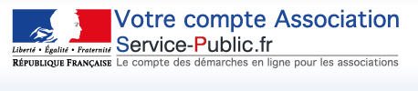
Campagne CNDS 2016 en PDL
Demande de subvention en ligne sur Internet, via le site « e-subvention », à partir de la plateforme
https://mdel.mon.service-public.fr/demande-de-subvention.html
A partir de 23 Février jusqu’au 31 Mars 2016

Slide 10
Priorités du CNDS 2016
5 GRANDES PRIORITES
Soutenir la structuration du mouvement sportif
Réduire les inégalités d’accès à la pratique sportive
(publics et territoires prioritaires)
Promouvoir le "sport santé " sous toutes ses formes et contribuer au développement des valeurs et de l’éthique sportive
Favoriser l’apprentissage de la natation à travers la mise en œuvre du programme « J’apprends à nager »
- Contribuer à faire des grandes manifestations sportives accueillies en France des évènements fédérateurs populaires

Slide 11
Par la professionnalisation du mouvement sportif
1) Soutenir la structuration du mouvement sportif
Objectif régional: création de 65 emplois CNDS
Soutenir la création d’emploi en CDI pour le recrutement de personnel qualifié disposant de compétences sportives, techniques, pédagogiques ou administratives.
L’aide éventuelle sera dégressive sur 4 ans (12 000 euros, 10 000 euros, 7 500 euros, 5 000 euros).
CDI dans l’année civile de la demande (signé avant le 15 juillet 2016);
Si recrutement d’un éducateur sportif = obligation de qualification
Durée de travail : a minima un mi-temps.
S’engager dans une démarche de pérennisation du poste après les 4 années d’aide.
RDV OBLIGATOIRE
+
AVIS LIGUE OBLIGATOIRE
Référent Emploi – DDCS 72
Jacky COTINAT
02 72 16 42 88
jacky.cotinat@sarthe.gouv.fr

Slide 12

Par la professionnalisation du mouvement sportif
1) Soutenir la structuration du mouvement sportif
Création d’emploi « citoyen du sport » dans les quartiers prioritaires (QPV) (54 000 euros sur 4 ans)
Aide aux employeurs de jeunes en contrat d’apprentissage dans le cadre d’un diplôme d’encadrement sportif (2500 euros max/an sur 2 ans maximum)
Pièces « emploi » disponible sur le site de la DDCS
à remplir et à joindre sur e.subvention

Slide 13
1) Soutenir la structuration du mouvement sportif
Par la formation:
  Des arbitres, juges arbitres
  Des encadrants
  Des bénévoles

Slide 14

2) Réduire les inégalités d’accès à la pratique sportive
SUR LES TERRITOIRES CARENCES
Les aides du CNDS seront orientées prioritairement sur les actions conduites sur les territoires nécessitant une intervention renforcée.
Les quartiers prioritaires de la politique de la ville:
La Rocade, Sablé-sur-Sarthe
Montreux, Sablé-sur-Sarthe
Chaoué-Perrières, Allonnes
Bellevue-Carnac, Coulaines, Le Mans
Ronceray-Glonnières-Vauguyon, Le Mans
Les Sablons, Le Mans
L'Epine, Le Mans
Les communes classées en ZRR
Territoires carencés identifiés
dans le schéma de développement
du sport en PDL

Slide 15

2) Réduire les inégalités d’accès à la pratique sportive
POUR LES PUBLICS PRIORITAIRES
Les personnes en difficultés sociales ;
Les personnes en situation de handicap*;
Le public féminin (particulièrement en ZRR et QPV).
* Les demandes des associations sportives référencées dans le Handiguide des sports seront privilégiées.

Slide 16


Promotion de la santé par le sport
3) Promouvoir le "sport santé " sous toutes ses formes et contribuer au développement des valeurs et de l’éthique sportive
Création de nouvelles activités adaptées aux personnes sédentaires (ex : adolescents, seniors, adultes...) et autres actions de préservation de la santé par le sport,
Protection de la santé du sportif en club par la mise en oeuvre d'un projet éducatif à la santé contribuant à modifier le comportement dans la durée.
Les associations qui déposent une demande CNDS "sport santé" doivent avoir obtenu le label "sport santé - prévention niveau 1" ou engager dans l'année cette démarche de labellisation

Slide 17
Contribuer au développement des valeurs et de l’éthique sportive
3) Promouvoir le "sport santé " sous toutes ses formes et contribuer au développement des valeurs et de l’éthique sportive
Les actions d’information, de communication et de prévention sur les incivilités, la violence et les discriminations dans le sport ;
Toutes actions visant au développement des valeurs éducatives de la pratique sportive.
Les actions de prévention du dopage (AMCD).

Slide 18
Pour infos:
  Charger la note d’informations régionales CNDS 2016
http://www.sarthe.gouv.fr/subventions-aux-associations-sportives-campagne-a265.html

Slide 19
III - Modalités et procédures

Slide 20
Trois procédures:
Procédure habituelle avec la DDCS:
  Votre projet doit être en phase avec les priorités 2016
  Le seuil minimum est maintenu à 1500€ (1000€ en ZRR)
  Taux de subvention du CNDS: 50% maximal du montant subventionnable
  Demande à effectuer sur e. subventions
Omnisport:
  Les clubs omnisport ne peuvent déposer qu’un seul et unique dossier (Pas de dossier individuel)
Dossier PTC (Projet Territorial Concerté) avec le comité départemental:
  Projet à construire autour des 12 priorités du comité
  Montant minimal du dossier: 1000€

Slide 21
Procédure habituelle avec la DDCS:
http://www.sarthe.gouv.fr/subventions-aux-associations-sportives-campagne-a265.html

Slide 22
Nombre de « fiche action »
Les clubs peuvent créer 5 fiches action sur e.subvention (hors fiche emploi).
Indiquer dans le titre de chaque « fiche action » créée sur e.subvention la thématique correspondant à la priorité du CNDS définie dans la Note d’Orientation Régionale.
Ex: « Réduire les inégalités – publics prioritaires ».

Slide 23
Les critères d’éligibilité
Associations figurant dans la liste des bénéficiaires du CNDS (associations sportives agréées et affiliées à une fédération, CDOS, groupements d’employeurs, etc.)
Le seuil minimum d’attribution de subvention est maintenu à 1 500 € (1000 euros en ZRR).
Taux de subvention du CNDS: 50% maximum du montant subventionnable (Le cumul des actions du dossier CNDS doit donc atteindre la somme de 3000 euros min. / 2000 euros en ZRR).
Tout dossier hors délais sera rejeté

Slide 24
Accès E.SUBVENTION
A partir du 23 février:
- Chaque association doit créer un compte sur:
n° SIRET et n°RNA* obligatoire pour créer un compte
Une fois le compte créé, l’association pourra remplir un CERFA traditionnel en ligne par le biais de l’interface e.subvention.
*n°RNA = W + 9 chiffres
A demander à la DDCS si nécessaire.
Les comités départementaux et les clubs omnisports adressent une copie de leur dossier « e.subvention » en pdf au CDOS : comite.cdos@maison-sports72.fr
Les clubs adressent une copie de leur dossier « e.subvention » en pdf à leur comité départemental d’affiliation.

Slide 25
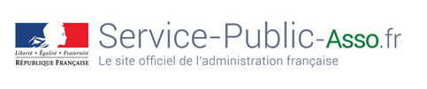
Campagne CNDS 2016 en PDL
Demande de subvention en ligne sur Internet, via le site « e-subvention », à partir de la plateforme www.service-public.fr/associations
A partir de 23 Février jusqu’au 31 Mars 2016

Slide 26
Documents à préparer et à joindre impérativement sur e.subvention
Le compte rendu financier et qualitatif de (s) l’action (s) aidée (s) en 2015 via le formulaire CERFA 15059*01
Le bilan financier, le budget prévisionnel et le compte de résultat de l’association approuvés lors de la dernière assemblée générale.
Le rapport d'activité présenté lors de la dernière assemblée générale.
Un RIB.
La nouvelle composition des membres élus
Le projet associatif ou projet de développement.

Slide 27
Calendrier de la campagne 2016
23 Février 2016: Ouverture du dépôt de demande de subvention sur e-subvention
31 Mars 2016: Date limite de dépôt des dossiers (CD, clubs, emplois)
10 Mai: Commission territoriale du CNDS EMPLOI
Avril/Mai/Juin: Concertation avec les comités départementaux + concertation avec les clubs omnisports
23 Juin 2016: Commission territoriale du CNDS
Juillet: Notification des décisions
15 juillet: date limite de signature des contrats de travail des créations emplois 2016
Août /Septembre : Mise en paiement des subventions
Octobre à Décembre: Contrôle de l’utilisation des subventions.

Slide 28
Omnisport:

Slide 29
Cas particulier des clubs omnisports
Les clubs omnisports ne peuvent déposer qu'un seul et unique dossier CNDS.
Aucun dossier « individuel » de section ne sera instruit (sauf n° SIRET différent - par ex dans le cas des ententes de clubs).
Pour les clubs omnisports ayant plus de 5 sections, le nombre de fiche action n'est pas limité.
Une fiche action dans le dossier omnisport pourra concerner une seule section notamment si celle-ci ne se retrouve dans aucune thématique présentée par l’omnisport.
La présentation d’un projet associatif « omnisport » est impérative.
Une section pourra bénéficier des moyens CNDS accordés à l’omnisport et bénéficier d’une action mutualisée PTC de son comité départemental, si et seulement si, les objectifs poursuivis, les actions et moyens financés sont formellement distincts.

Slide 30
Dossier PTC (Projet Territorial Concerté) avec le comité départemental:

Slide 31

Le Projet Territorial Concerté (PTC)
Le "projet territorial concerté" = démarche de coopération pour un projet collectif qui est basé sur l’identification d’un porteur de projet et un dispositif de mutualisation afin d'optimiser l'efficacité d'un projet et d'en diminuer les coûts.
Le PTC peut également permettre de maintenir une offre sportive de proximité et de soutenir la coopération avec les clubs qui ne peuvent présenter des projets à hauteur du seuil minimum de subvention (1500 € sauf ZRR 1000 €).
Rôle de la tête de réseau:
Définit en concertation avec les clubs les objectifs communs en fonction du projet de développement et des priorités du CNDS ;
Rédige un projet de mutualisation en répartissant les rôles de chacun ;
Établit le budget prévisionnel global du projet de mutualisation ;
Intègre dans son dossier CNDS le projet de mutualisation (fiche action PTC)
Reçoit la notification de la subvention correspondant au projet de mutualisation ;
Organise la mise en commun des moyens financiers, humains et organisationnels;
Produit un bilan qualitatif et financier (factures) du projet de mutualisation.

Slide 32
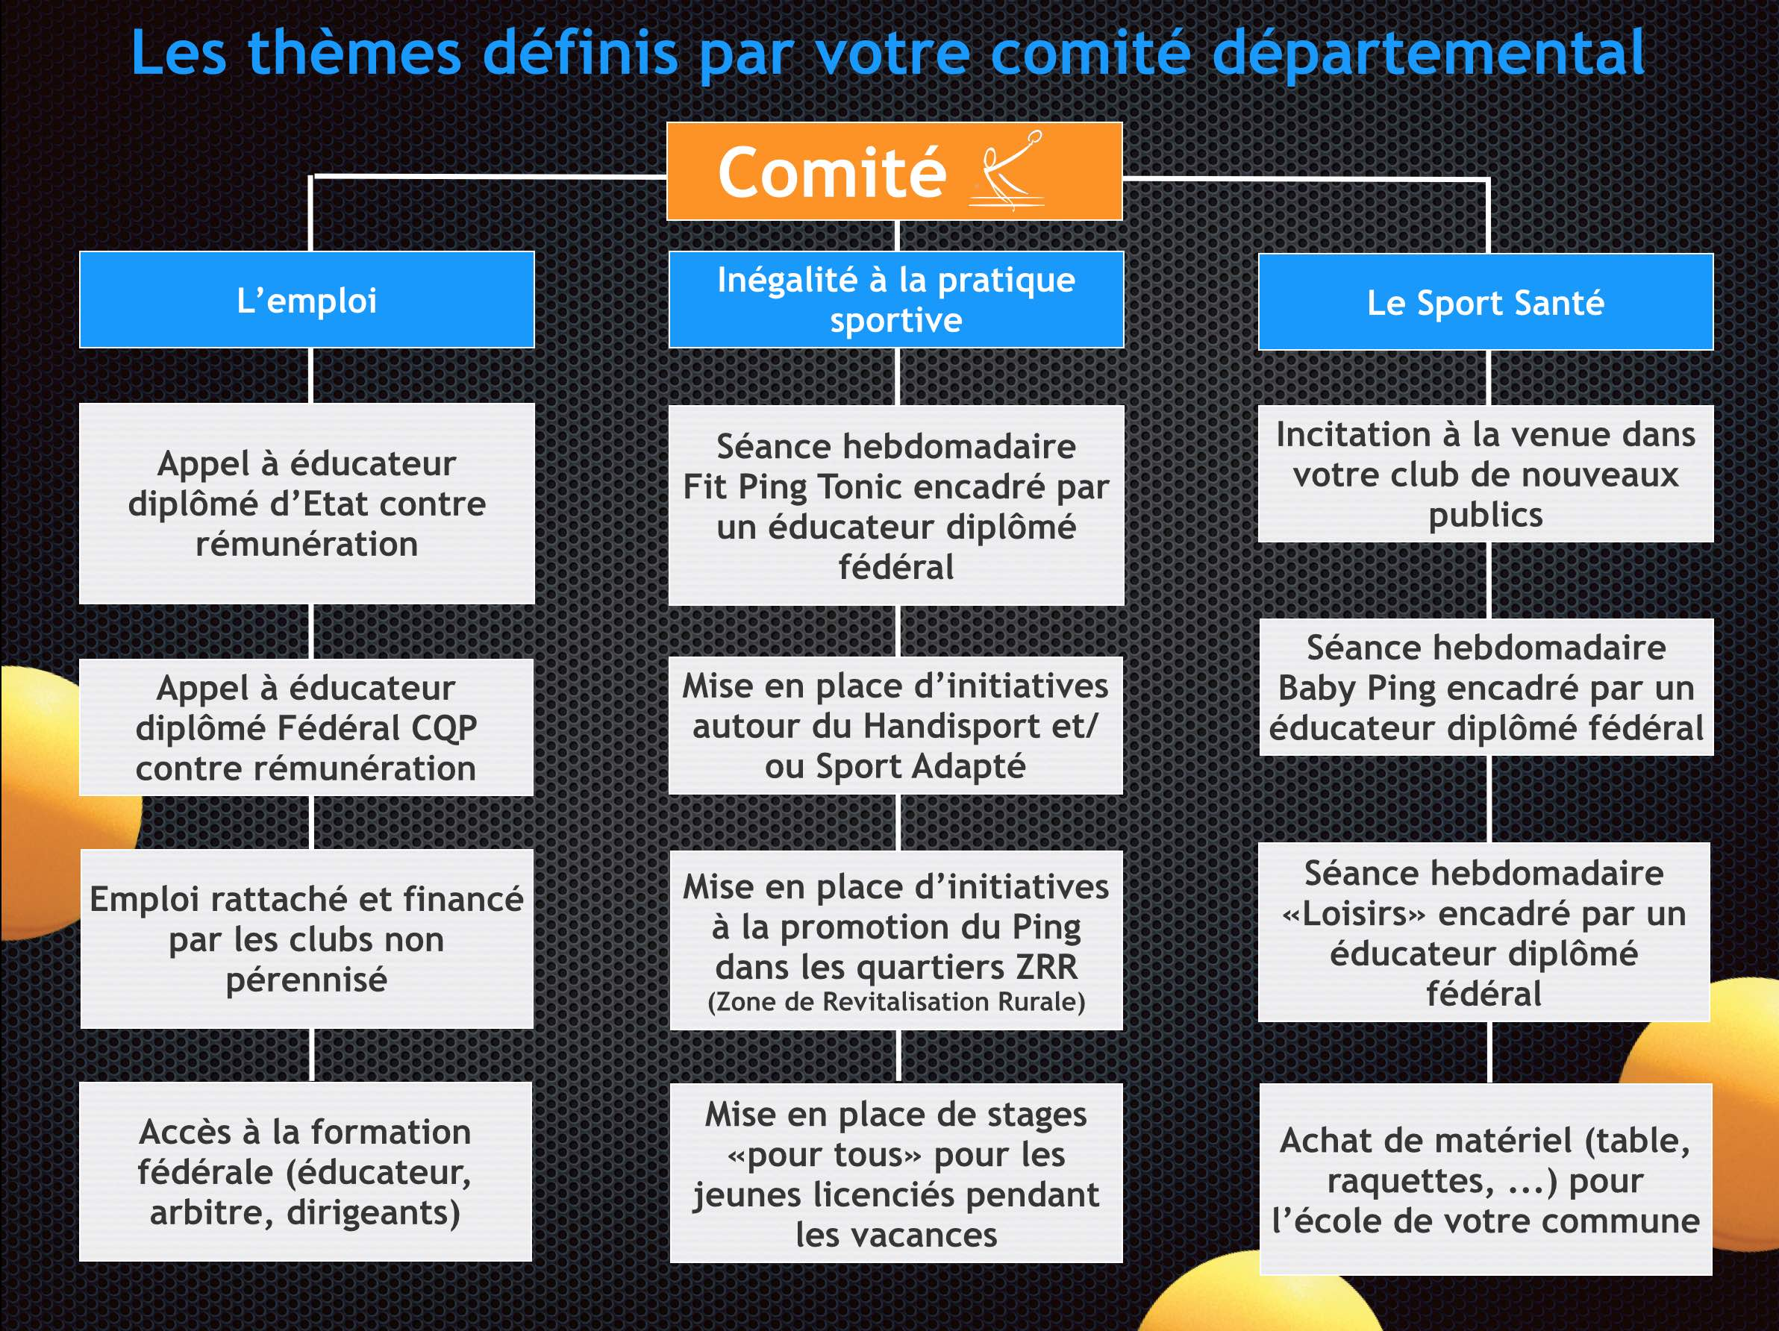
Actions retenues pour le PTC

Slide 33
Utilisation du dossier CNDS Club 2016
Ne pas faire de demande à la DDCS
A renvoyer au comité départemental avant le 14 Mars 2016

Slide 34
ATTENTION:
Pour les clubs ayant un emploi « sport emploi » en cours, il faut faire
le renouvellement sur e.subvention.
Ensuite, soit le club fait sa demande CNDS via e.subventions
Soit le club utilise la procédure PTC du comité

Slide 35
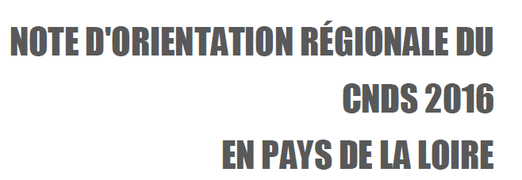
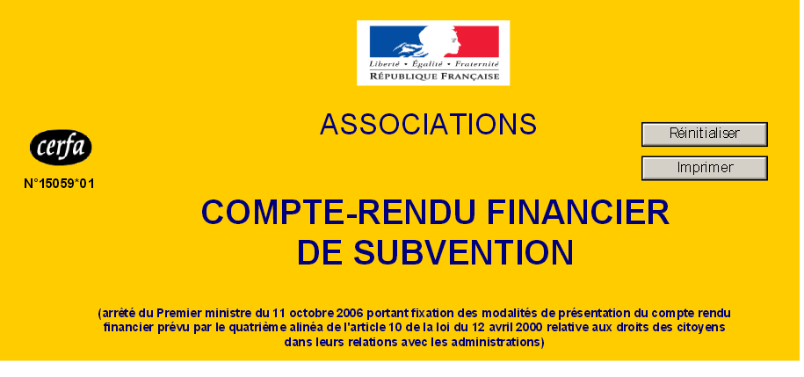
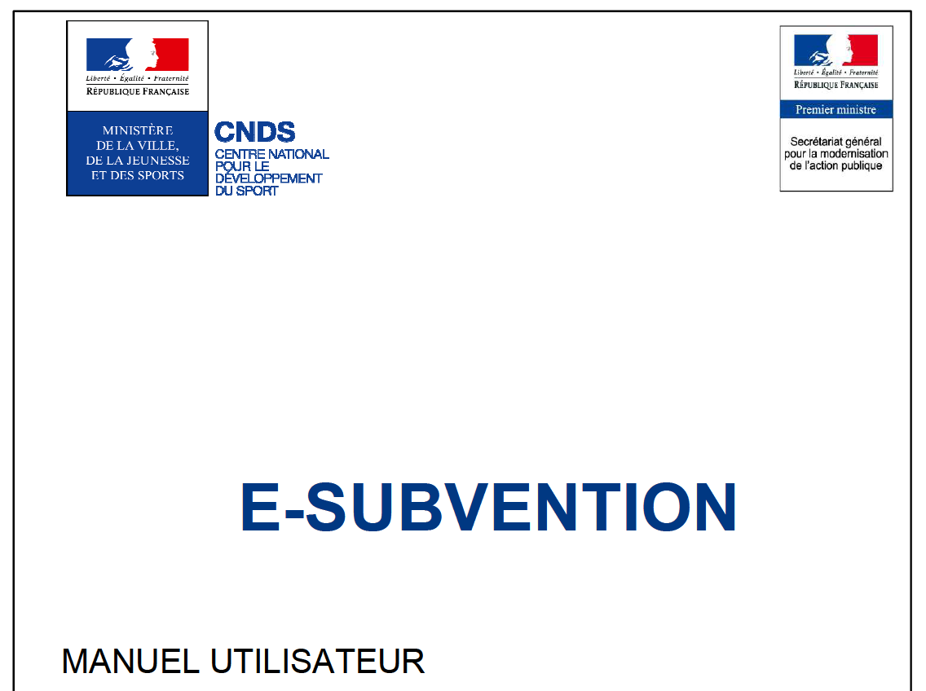
Outils et accompagnement
Documents à télécharger impérativement sur le site de la préfecture
A paraître
En Mars (date à définir): Mise en place de modules d’initiation à l’utilisation « e.subvention » au CDOS

Slide 36
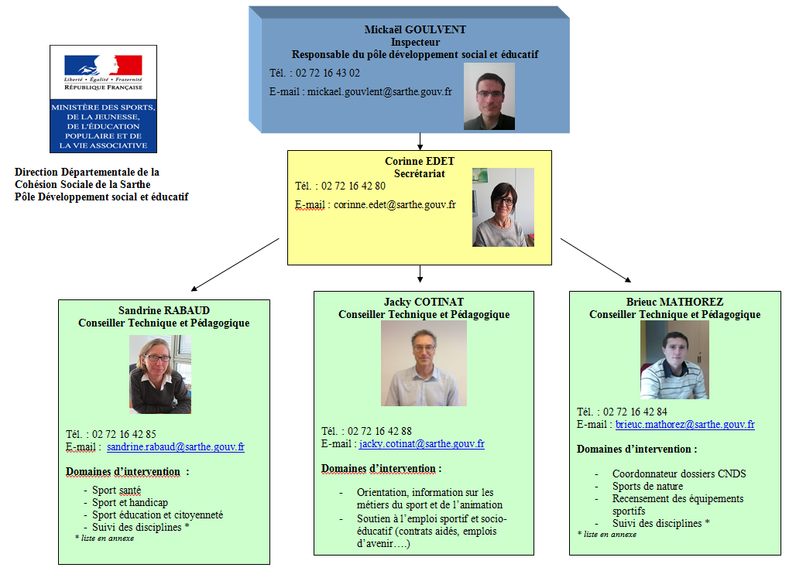
Vos contacts à la DDCS

Slide 37

Merci pour votre attention.

